Slide 1
组会
屈原斌
ybqu@cnu.edu.cn
首都师范大学
Notes:
I am Wei Song from Capital Normal University, China.
I will give this presentation to introduce our paper, discourse self-attention for discourse element identification in argumentative student essays.
This is a joint work with Ifytek research and Harbin Institute of Technology.

Slide 2

上周工作
离题数据仲裁
$DataSet_{1}数据$处理
高中作文处理
离题检测实验

Slide 3


$DataSet_{1}$数据处理
使用全部双标一致标注数据，将score=1、2、3的作文作为离题作文；
补充全部一二三类卷作为不离题作文；
数据分布见表1：
 | 离题作文 |  |  | 不离题作文 (score=4)
 | 完全离题(score=1) | 部分离题(score=2) | 部分离题(score=3) | Score=4
作文数 | 341 | 205 | 238 | 85102
表1. $DataSet_{1}$数据分布

Slide 4
高中作文处理
筛选字数>600的作文；
去掉作文数<300的题目，最终剩余789个题目；
 | 平均值 | 最大值 | 最小值 | 总计
作文数 | 875 | 24345 | 0 | 1132319
表2. 高中数据统计

Slide 5
离题检测实验
实验方案：
方案一：和题目下范文表示分别做相似度计算
方案二：对范文表示取平均作为题目的表示后进行相似度计算
方案三：对所有作文表示取平均作为题目表示后进行相似度计算（未完成）

Slide 6
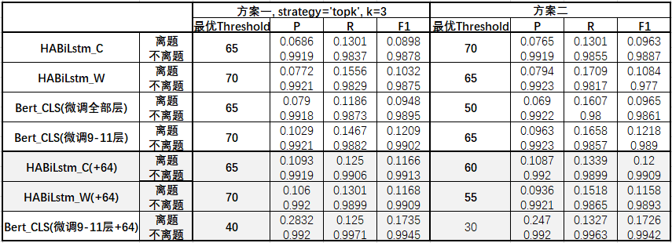

离题检测实验
$DataSet_{1} 离题$作文:不离题作文=784:85102
实验结果一：
+64模型使用已有模型进行初始化
实验结果：
词向量模型指标优于词向量；
+64模型指标最优；
只微调Bert高层参数指标上升；
方案二指标优于方案一
表3 离题检测实验结果一

Slide 7
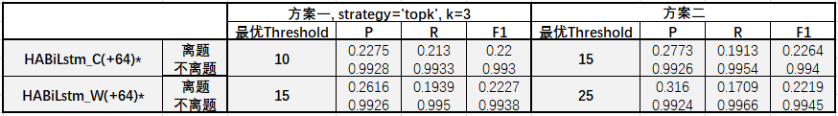
离题检测实验
$DataSet_{1} 离题$作文:不离题作文=784:85102
实验结果二：
+64模型从头开始训练
实验结果：
指标优于使用已有模型进行初始化
表4 离题检测实验结果二

Slide 8
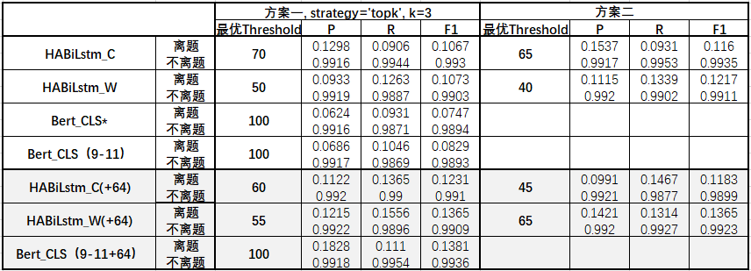
离题检测实验
$DataSet_{1} 离题$作文:不离题作文=784:85102
实验结果三：
对表示进行归一化（softmax）
实验结果：
Lstm的指标上升，bert指标下降
表5 离题检测实验结果三

Slide 9
下周计划
计划项 | 具体任务 | 备注
离题数据仲裁 | 完成数据仲裁； | 与资源部同步
完善方案 | 补充实验结果； | -
开题报告 | 完成开题报告； | -

